Slide 1
Task12
17.12.2015, Schmocker, Noser, Tschanz, Zysset, Iseli

Slide 3
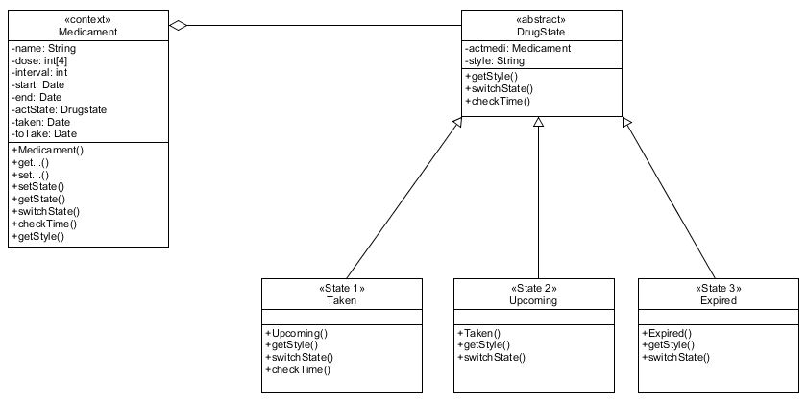

Slide 4
Pro und Kontra
Pro
Einfach erweiter-/änderbar
Verhindern inkonsistenter zustände
Einfachere Wartbarkeit
Wiederverwendung von Zustandsobjekten
Kontra
Erhöht die Klassenanzahl
Bei einfachen Projekten Implementierungsaufwand verhältnismässig hoch

